Slide 1

Unochapecó
Cezar Junior de Souza - 2013

Slide 2
Sumário
O que é o Zend Framework 2
Visão Geral
  Sistema de Autoloading
  Dependency Injection (DI)
  Gerenciador de Eventos
  Table Gateway
  O novo MVC
Principais características
  Nova arquitetura (MVC, Di, Events)
  PHP 5.3 ou superior

Slide 3
Sumário
Metodologias usadas no desenvolvimento
  Decoupling (Zend\Di)
  Event Driven (Zend\EventManager)
  Standard classes (Zend\Stdlib)
Recurso utilizados do PHP 5.3
  Namespace
  Lambda Functions/Closures (Funções anônimas)

Slide 4
Sumário
Instalação
  Entendendo o processo
Fazendo a instalação
  No Windows XP/7/8
  ZF Tool
  Composer
  No linux (Distribuições Debian e Red Hat)
Rodando o framework

Slide 5
Sumário
Iniciando
  Entendendo estrutura de pastas
  Application.config.php
  Global e Local.php
  O que são os Modules
  O módulo padrão Application
  Modules.php e Module.config.php
  IndexController e ViewModel

Slide 6
Sumário
Criando um módulo exemplo
  Criando o module.php
  Configurando o module.config.php
  Entendendo as rotas
  Registrando os controllers
  Configurando a view manager
  Fazendo o Hello World em nosso module

Slide 7
Sumário
Entendendo as Models
  O que são models?
  Criando Entidade
Conexão com o banco de dados
  Configurando a conexão com o MySql
Fazendo listagem no controller e view

Slide 8
Sumário
Criando um CRUD com ZF2 e MySql

Slide 9
O que é o Zend Framework?
Antes... O que é um framework?

Slide 10
O que é o Zend Framework?
São conjuntos de classes que colaboram para realizar tarefas para um domínio de um problema.
“Framework é um conjunto de classes que colaboram para realizar uma responsabilidade para um domínio de um subsistema de aplicação.”
Fayad e Shmidt

Slide 11
O que é o Zend Framework?
Logo o Zend Framework é um conjunto de classes para auxiliar a solução de problemas para o domínio Web.

Slide 12
O que é o Zend Framework?
Um pouco sobre o Zend Framework
  Zend Framework é um framework para aplicações Web de código aberto, criado em 2005, orientado a objetos, implementado em PHP 5 e licenciado como New BSD License(Livre). Zend Framework é desenvolvido com o objetivo de simplificar o desenvolvimento web enquanto promove as melhores práticas na comunidade de desenvolvedores PHP.

Slide 13
O que é o Zend Framework?
Por que usar o zf2?
  É modular e funciona como blocos de concreto que podem ser usados peça por peça com outras aplicações ou frameworks;
  Extensível: fácil de adaptar o framework para suas necessidades;
  Alta performasse: Projetado pensando em desempenho;
  Segurança: Todas as criptografias de segurança que você precisa;
  Comunidade: Uma extensa comunidade e uma grande base de colaboradores e usuários;
  Pronto para o negócio: Uma história de sucesso provada e executada em aplicações de alto uso e negócio critico.

Slide 14
Visão Geral
Sistema de Autoloading
  Não é mais necessário utilizar o require_once
  Múltiplas abordagens:
    O estilo de inclusão de pastas do autoloader do ZF1
    Por namespace/prefixo autoloading
    Class-map autoloading

Slide 15
Visão Geral
Sistema de Autoloading
  Performasse
    Class-Maps mostra uma melhora de 25% na performasse em relação ao autoloader do ZF1
    Namespaces mostra uma melhora >10% na performasse

Slide 16
Visão Geral
Sistema de Autoloading
  Exemplos:
    Namespaces:
      namespace Module\Folder;
      namespace Admin\Model;
      namespace Cliente\Controller;
    Class-Maps
      No arquivo autoload_classmap.php do módulo:
      return array(
      'MinhaClasse1' => 'minha_classe1.php',
      'MinhaClasse2' => 'minha_classe2.php',
      );

Slide 17
Visão Geral
Como é manuseado as dependências entre objetos no ZF2?

Slide 18
Visão Geral
Dependency injection (Di).

Slide 19
Visão Geral
Dependency injection (Di) é um design pattern com o proposito de diminuir o acoplamento entre os componentes do software.

Slide 20
Visão Geral
Sem DI
class Foo {
  protected $bar;
  …
  public function _construct(){
    $this->bar = new Bar();
  }
  ...
}
Contras:
  Dificuldades para os testes
  Código não isolado
  Dificuldade para reusar o código
Com DI
class Foo {
  protected $bar;
  …
  public function _construct(Bar $bar){
    $this->bar = $bar;
  }
  ...
}
Pros:
  Facilidade nos testes
  Flexibilidade na arquitetura

Slide 21
Visão Geral
Di por setter
  class Foo
  {
    protected $bar;
    …
    public function setBar(Bar $bar)
    {
      $this->bar = $bar;
    }
    ...

Slide 22
Visão Geral
Gerenciador de Eventos
  Um Gerenciador de Evento é um objeto que agrega listeners para um ou mais eventos nomeados e executa estes eventos
  Um listener é um retorno de uma requisição que reage a um evento
  Um evento é uma ação

Slide 23
Visão Geral
Table Gateway
  A função de um TableGateway é realizar operações sobre entidades pois elas não possuem comportamento, sendo apenas representações dos dados. As principais operações como inserir, remover, atualizar, pesquisar serão sempre feitas através desse gateway.
  Existem muitas vantagens nessa abordagem como podermos mudar a camada das entidades ou mudar o comportamento de todas as entidades apenas alterando o gateway.

Slide 24
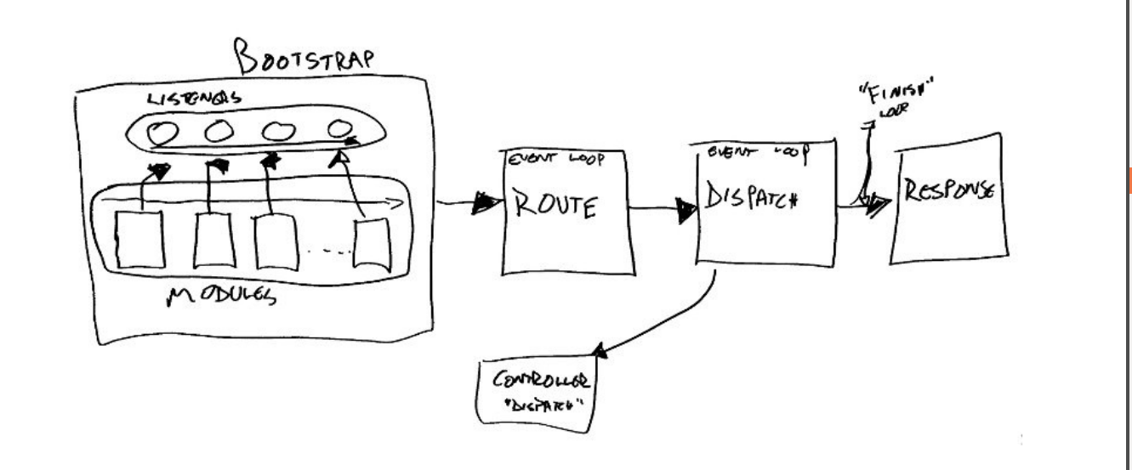
Visão Geral
O novo MVC
  Fluxo: bootstrap, route, dispatch, response
  Tudo é um evento no MVC do ZF2

Slide 25
Visão Geral
Visão Geral
  Modulos
    A unidade básica do ZF2 MVC app é um Módulo
    Um módulo é uma coleção de código e arquivos que resolvem um problema especifico

Slide 26
Visão Geral
Principais características
  O MVC, Di e os Events são as principais características do ZF2
  O ZF2 foi desenvolvido para ser utilizado pelo PHP 5.3 ou versões superiores

Slide 27
Visão Geral
Metodologias usadas no desenvolvimento
Decoupling (Zend\Di)
    “Dissociação” refere-se a cuidadosos controles de módulos separados de código de determinados casos que aumentam a possibilidade de reutilização do código;
Event Driven (Zend\EventManager)
    Dirigido a eventos;
Standard classes (Zend\Stdlib)
    É um outra grande característica do PHP, com ela, pode-se criar uma classe anônima.
    Ex:
      $page=new stdClass();
      $page->name='Home';
      $page->status=1;

Slide 28
Visão Geral
Recurso utilizados do PHP 5.3
Namespace
  Dentro do namespace, todas os nomes de as classes, funções e constantes na definição são automaticamente prefixados com o nome do namespace. O nome da classe é sempre o nome completo.
Lambda Functions/Closures (Funções anônimas)
  Funções anonimas, também conhecidas como closures, permitem a criação de funções que não tem o nome especificado. Elas são mais úteis como o valor de parâmetros callback, mas podem tem vários outros usos.
  Ex:
  $greet = function($name)
  {
  printf("Hello %s\r\n", $name);
  };
  $greet('Hello World');

Slide 29
Instalação
Entendendo o processo
  Para instalar o ZF2 em um computador é necessário ter instalado um servidor Web (Apache, Nginx...) e o PHP a partir da versão 5.3;
  Se a versão do PHP for acima da 5.4, não é necessário instalar um servidor Web, pois o PHP 5.4 já vem com um servidor, o PHP Server.

Slide 30
Instalação
Tá, como eu instalo?
  Se o seu sistema operacional é o Windows XP/7/8.
    Baixe a versão do XAMPP mais recente
      Pode ser encontrada aqui: http://www.apachefriends.org/pt_br/xampp-windows.html
    Após feito o Download, instale o XAMPP como você instala qualquer programa no Windows (Next, Next, Escolhe a pasta onde quer instalar, Next, Escolhe os programas que deseja instalar, Next, Finish)

Slide 31
Instalação
E o que faz esse “XAMPE”?
  O XAMPP instala as versões mais recentes do Apache2, PHP e MySQL em seu computador, é como se fosse um pacote de ferramentas para desenvolvimento Web (Exibir Versões);
  Após instalar o XAMPP seu Windows terá as ferramentas necessárias para desenvolver para Web e para rodar o ZF2.

Slide 32
Instalação
Ok, como eu começo uma aplicação com ZF2 no Windows?
  O primeiro passo é obter a estrutura de uma aplicação ZF2, existem várias maneiras de fazer isso, vou citar as mais utilizadas:
    A primeira é fazendo um git clone: git clone git://github.com/zendframework/ZendSkeletonApplication.git
      Apesar de ser a forma recomendada pela documentação, esta opção não agrada muito a usuários do Windows e do SVN, configurar o GIT no windows é chato (nem faço ideia como é), já que este curso não é sobre git vamos pular esta forma.

Slide 33
Instalação
Ok, como eu começo uma aplicação com ZF2 no Windows?
  Pelo navegador, ir no repositório git citado acima e baixar um zip com o esqueleto.
    É uma boa alternativa.
  Utilizando o ZFTool
    Na minha opinião, a melhor das alternativas e é essa que vamos utilizar.

Slide 34
Instalação
ZFTool
  É uma ferramenta do Zend Framework multiplataforma que auxilia na criação de estruturas de um projeto em ZF2.
  Como faço para obtê-la?
    http://framework.zend.com/manual/2.1/en/modules/zendtool.introduction.html

Slide 35
Instalação
Vamos criar um projeto!
  Aleluia irmãos
No Windows coloque o zftool.phar no pasta htdocs do xampp.
  Abra o shell do XAMPP entre no diretório htdocs e execute o comando:
    php zftool.phar create project myproject

Slide 36
Instalação
Woo temos um projeto com ZF2!
  Não, não temos, temos o esqueleto de uma aplicação com ZF2.
  E o que falta?
  O ZF2.
  E como faço para instalar?
  É só utilizar o composer.

Slide 37
Instalação
Composer
  Instalador dependências do PHP, similar ao gem file do Ruby on Rails.
  E como faço para utilizar?
  Entre na pasta do projeto pelo shell e digite o seguinte comando:
    php composer.phar install

Slide 38
Instalação
Woo temos um projeto com ZF2!
  Sim, agora sim :D
  E como eu faço para ver?
  Bem, a duas maneiras:
    PHP Server
      Pelo shell entre na pasta public do projeto e digite: php -S localhost:3000 (ou uma porta livre em seu sistema operacional)

Slide 39
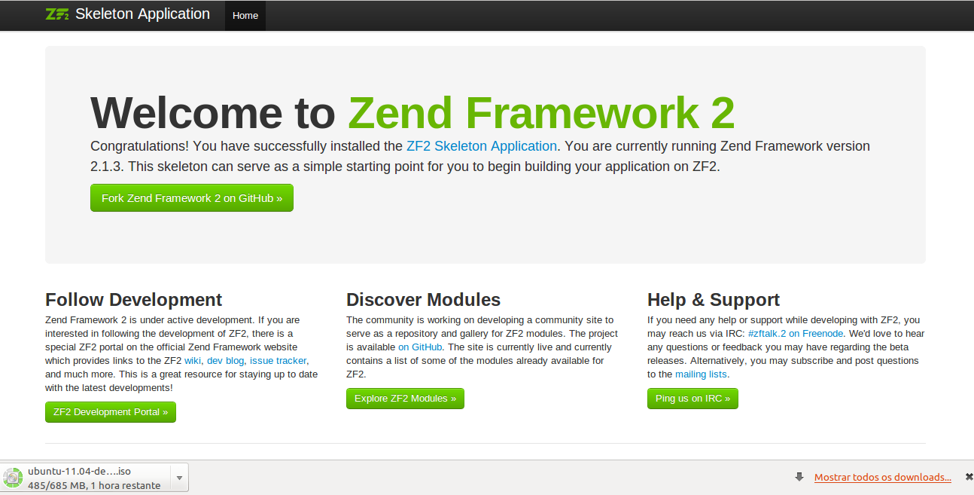
Instalação
Ao acessar este endereço o resultado deve ser:

Slide 40
Instalação
A outra forma é pelo Apache, ai você precisa configura dois arquivos e reiniciá-lo:
  %windir%\System32\drivers\etc\hosts
    E adicionar um host ao seu dns interno.
      Ex: 127.0.0.1 myproject
  C:\XAMPP\apache\conf\extra\httpd-vhosts.conf
    E adicionar um virtual host
      Ex:
        <VirtualHost *:80>
        ServerName myproject
        DocumentRoot “C:/XAMPP/htdocs/myproject/public”
        </VirtualHost>

Slide 41
Instalação
Para acessar no navegador você só precisa digitar myproject e o resultado deve ser o mesmo do phpserver.

Slide 42
Instalação
E como faço para instalar no Linux?
  Se você usa o gerenciador de pacotes apt, como usuário root execute:
    apt-get update
    apt-get install apache2
    apt-get install php5
    apt-get install php5-curl
    a2enmod rewrite

Slide 43
Instalação
Pronto, já temos o ambiente necessário para rodar o ZF2 para uma distribuição linux que usa o gerenciador de pacotes do apt (Distribuições Debian: Debian, Ubuntu...), se você utiliza uma distribuição que usa o gerenciador de pacotes yum (geralmente distribuições Red Hat: Cent OS, Fedora...) só mude o apt-get por yum nos passos para instalação, exceto no apt-get install apache2, onde o comando deve ser yum install httpd.

Slide 44
Instalação
A partir daqui, a forma de instalação fica muito semelhante a do Windows;
Baixe o zftool.phar (ele funciona como no windows);
Coloque-o na pasta /var/www (se necessário de permissão a pasta);
Pelo shell acesse a pasta /var/www e execute o seguinte comando:
  php zftool.phar create project myproject

Slide 45
Instalação
Você pode acessar o projeto da mesma forma que no windows pelo phpserver;
E pelo apache, também é necessário configurar 2 arquivos:
/etc/hosts
  127.0.1.1 myproject
/etc/apache2/sites-available/default.conf (em alguns casos o arquivo é 000-default.conf e nas distribuições red hat a pasta é httpd no lugar de apache2)

Slide 46
Instalação
Você pode acessar o projeto da mesma forma que no windows pelo phpserver;
E pelo apache, também é necessário configurar 2 arquivos:
/etc/hosts
  127.0.1.1 myproject
/etc/apache2/sites-available/default.conf (em alguns casos o arquivo é 000-default.conf e nas distribuições red hat a pasta é httpd no lugar de apache2)

Slide 47
Instalação
E a VirtualHost
<VirtualHost myproject:80>
ServerName myproject.dev
DocumentRoot /var/www/myproject/public
SetEnv APPLICATION_ENV "development"
SetEnv PROJECT_ROOT " /var/www/myproject/public"
<Directory /var/www/myproject/public>
DirectoryIndex index.php
AllowOverride All
Order allow,deny
Allow from all
</Directory>
</VirtualHost>

Slide 48
Instalação
Após isso é só reiniciar o apache e acessar o projeto.
Pronto, aprendemos como instalar o ZF2 em diferentes Sistemas Operacionais, escolha seu S.O favorito e vamos programar!

Slide 49
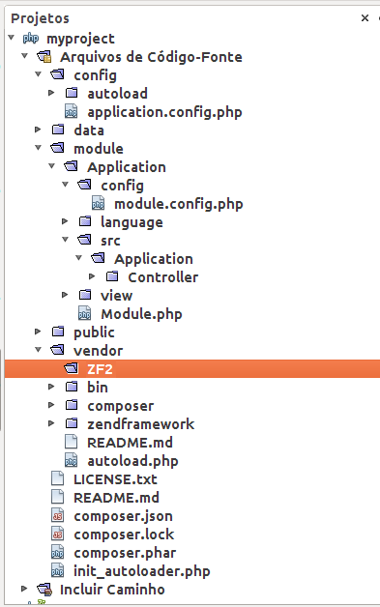
Iniciando
Entendendo a estrutura de pastas

Slide 50
Iniciando
Vamos entender para que serve cada uma destas pastas.
  config: pasta que contém as configurações (a vá) para o projeto inteiro (afeta todos os módulos);
  data: pasta onde são armazenados arquivos de cache;
  module: pasta que contém todos os modules da aplicação, cada module contém uma estrutura para uma aplicação independente. Veremos mais sobre modules adiante;

Slide 51
Iniciando
Vamos entender para que serve cada uma destas pastas.
  public: pasta onde são armazenados os arquivos públicos da aplicação como o JavaScript, CSS, Imagens, Fontes...
  vendor: este diretório é onde os módulos de terceiros devem ser instalados (FPDF, Doctrine, WebServices...), é aqui que fica a library do ZF2.

Slide 52
Iniciando
Para que serve o arquivo application.config.php?
  Contém os namespaces dos módulos utilizados na aplicação;
  Opções para “ouvintes” ligados a o Módulo Manager;
  Caminhos para configurações global;
  Criar gerenciador de serviço próprio;
  Configurações de cache;

Slide 53
Iniciando
  E o Global e Local.php?
    Por padrão, uma aplicação com ZF2 é configura para carregar todas as configurações em “./config/autoload/{,*.}{global, local}”. Neles devem ser configuradas coisas como banco de dados e cache facilitando a vida do desenvolvedor que pode achar estas configurações rapidamente;
    No global.php, por questões de segurança, não são configuradas senhas, são configuradas somente informações não sensíveis a segurança;
    Já no local.php, são configuradas as informações que necessitam de segurança;
    E por que isso?... Segurança

Slide 54
Iniciando
O que são os Modulos?
  Módulo (obviamente) é um módulo;
  Módulos são estruturas distintas e independentes no projeto;
  Como vimos antes, um módulo é uma coleção de código e arquivos que resolvem um problema especifico
  Cada módulo possui uma estrutura independente no projeto, logo cada módulo vai possuir suas próprias Models, Views e Controlladores, além de suas próprias configurações.

Slide 55
Iniciando
O módulo padrão Application
  Quando baixamos esqueleto do ZF2 ele vem com um módulo default, é este que vimos após executar a aplicação;
  Vamos dar uma olhada neste cara.

Slide 56
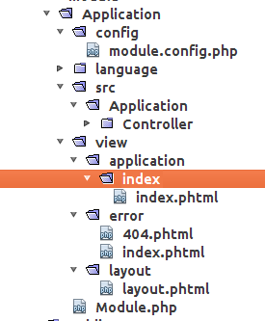
Iniciando

Slide 57
Iniciando
Module.php e Module.config.php, mais configurações?
  Bom, no module.config.php sim, já no module.conf não, vamos falar dos dois separadamente;

Slide 58
Iniciando
Module.php
  Arquivo responsável por “ouvir” os eventos e setar o arquivo de configurações para o módulo onde se encontra;
  Todos os módulos terão um Module.php;

Slide 59
Iniciando
Module.config.php
  Arquivo que contém as configurações especificas do módulo, como rotas, serviços, traduções, visões, um banco de dados especifico para o modulo...;
  Todo módulo terá o seu module.config.php;

Slide 60
Iniciando
IndexController e ViewModel
  Um Controller é um controlador (minhas definições são as melhores);
  Todo Controller no ZF2 é um serviço;
  O Controller estende a classe AbstractActionController que grencia as requisições para o mesmo;
  Um Controller pode, ou não, retornar uma visão;
  Uma visão, nada mais é que o arquivo que contém o HTML que será enviado para o cliente com os dados processados pelo Controller;
  A classe responsável por despachar os dados para a visão e exibi-lá é a ViewModel, logo, se o seu controlador possuir visões deverá usar a namespace do Zend\View\Model\ViewModel;

Slide 61
Iniciando
Dúvidas até aqui?
  if($duvidas == false){
    echo “Vamos criar um novo módulo”;
  }else{
    echo “Vamos revisar”;
  }

Slide 62
Criando um módulo exemplo
Vamos criar um módulo novo no nosso projeto já visando algo a ser implementado;
A maioria dos sistemas possui um módulo de administração. Vamos criar um em nosso projeto?
Para criar um novo módulo, execute o zftool.phar na pasta do projeto com o seguinte comando:
  php ./diretorio_onde_ta/zftool.phar create module admin

Slide 63
Criando um módulo exemplo
A estrutura do novo módulo já está pronta;
Vamos executá-la para ver o que acontece.

Slide 64
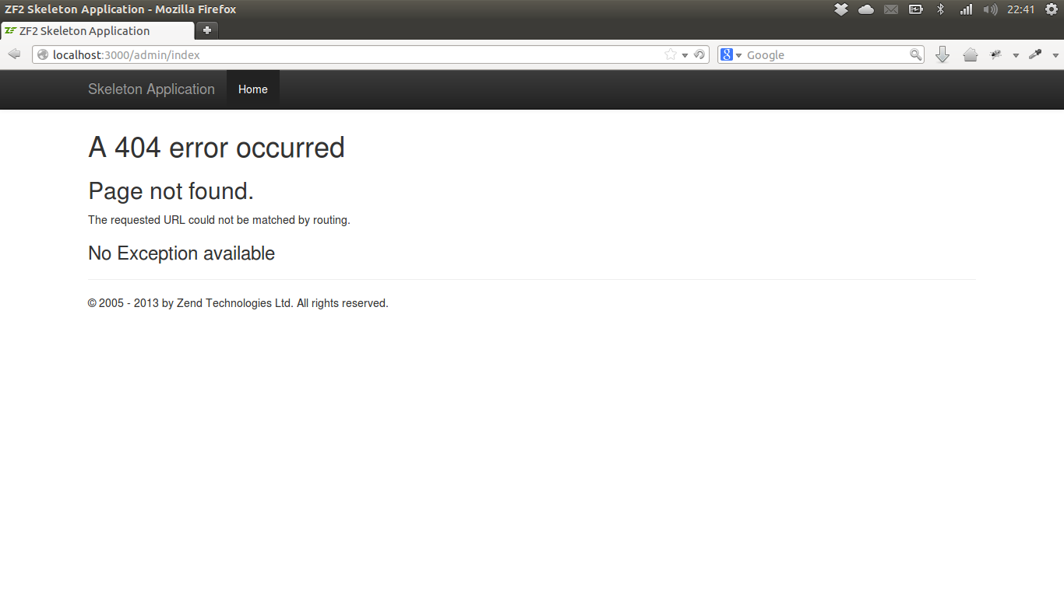
Criando um módulo exemplo

Slide 65
Criando um módulo exemplo
Why?
O Modulo.php já vem configurado, mas precisamos configurar o module.conf.php do nosso novo módulo;
Mas por quê o ZFTool não faz isso sozinho?
… sei lá.

Slide 66
Criando um módulo exemplo
Configurando o module.config.php
  Clica no link ai Link.
  Falar sobre
    Rotas
    Registrar os controllers
    View manager

Slide 67
Criando um módulo exemplo
Vamos tentar acessar o módulo novamente?

Slide 68
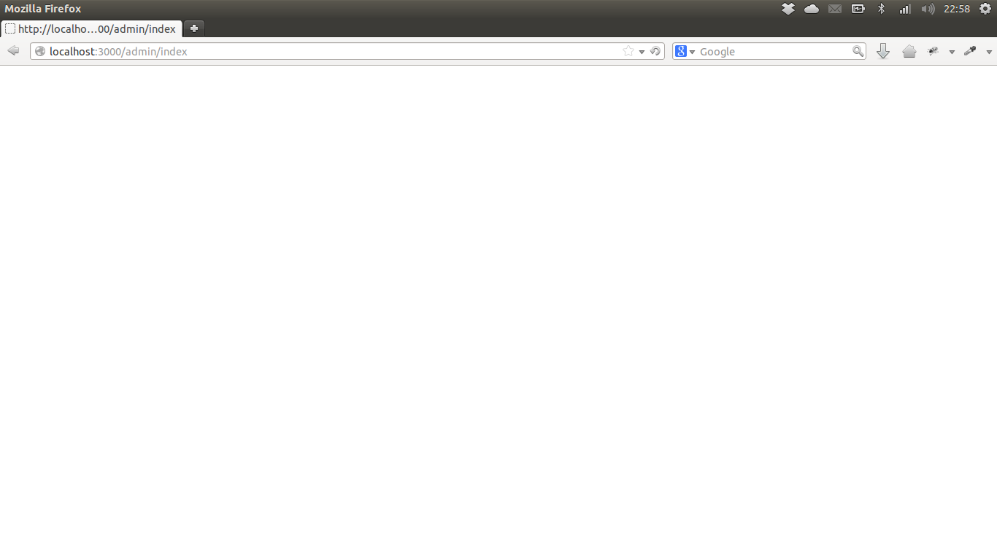
Criando um módulo exemplo

Slide 69
Criando um módulo exemplo
Why?
Ele não criou o nosso IndexController e nem a view, então vamos criá-los;
  Crie o arquivo IndexController.php dentro do módulo Admin/src/Admin/Controller;
    Crie dentro dele uma action index e chama as namespace:
      Zend\Mvc\Controller\AbstractActionController
      Zend\View\Model\ViewModel
  Na pasta Admin/view/admin/view crie o arquivo index.phtml e digite dentro dele:
    <h1>Hello World</h1>

Slide 70
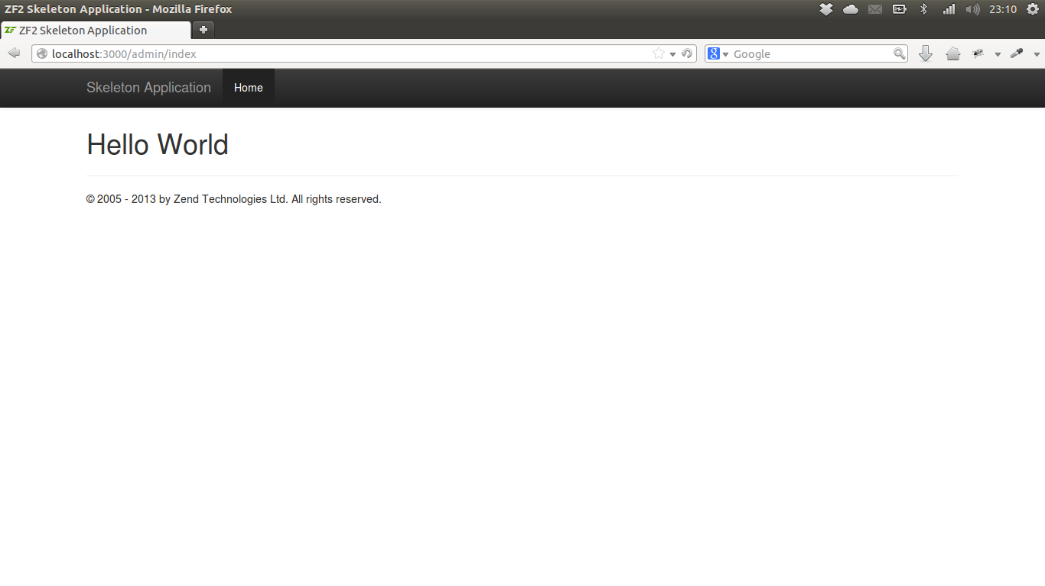
Criando um módulo exemplo

Slide 71
Criando um módulo exemplo
Mostrar modules do application.config.php

Slide 72
Entendendo as Models
O que são models?
  O modelo (model) consiste nos dados da aplicação, regras de negócios, lógica e funções (Wikipédia, 2013).
  No ZF2 as models, além de ter as regras de negócio, são responsáveis por se comunicar com o banco de dados.
E entidades?
  Uma entidade é uma representação, em forma de classe, de uma tabela de um banco de dados relacional (By myself O/).

Slide 73
Entendendo as Models
E como eu utilizo isso em meu projeto?
  Vamos fazer na prática.

Slide 74
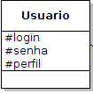
Entendendo as Models
Primeiro vamos criar uma entidade para a seguinte classe:

Slide 75
Entendendo as Models
Para isso crie o seguinte arquivo:
  Admin/src/Model/Entity/Usuario.php
    Este arquivo vai conter os atributes da classe e os métodos get e set para os mesmos;
    Vamos ver!

Slide 76
Entendendo as Models
Após criar a entidade vamos criar a model
  Criem o arquivo
    Admin/src/Model/Usuario.php
  Neste arquivo a gente configura nosso TableGateway, ou seja, esta model será responsável por se comunicar com o banco de dados;
  Vamos ver!

Slide 77
Entendendo as Models
Que padrão de projeto nossa model possui?
...

Slide 78
Entendendo as Models
É o DI, ela depende de um adaptador de banco de dados para funcionar;
  E como faço para injetar essa dependência na minha classe?
Bom, primeiro precisamos configurar o banco de dados...

Slide 79
Conexão com o banco de dados
Todo mundo tem o MySql instalado ai?
  if($todoMundoTemMySql == true){
    echo “Vamos configurar o banco de dados no projeto!”
  }else{
    echo “Vou tomar um café enquanto vocês instalam.”
  }

Slide 80
Conexão com o banco de dados
Configurando a conexão com o MySql
  Configurar global.php (mostrar arquivo);

Slide 81
Conexão com o banco de dados
Configurando a conexão com o MySql
  Configurar local.php (mostrar arquivo);

Slide 82
Conexão com o banco de dados
Agora sim, podemos injetar a dependência na nossa model, para isso abram o arquivo Module.php do nosso módulo e adicionem o seguinte código;
  public function getServiceConfig() {
  return array(
  'factories' => array(
  'Admin\Model\Usuario' => function($sm) {
  $dbAdapter = $sm->get('Zend\Db\Adapter\Adapter');
  $table = new \Admin\Model\Usuario($dbAdapter);
return $table;
},
),
);
}

Slide 83
Listagem no controller e view
Agora podemos listar os dados de nossa entidade. Vamos criar um controller Usuarios no nosso módulo admin, buscar os dados da nossa model na action index e exibi-los na nossa visão;

Slide 84
Listagem no controller e view
Dúvidas até aqui?

Slide 85
Vamos ao crud...

Slide 86
Referências
Zend Framework 2 na prática; Minetto; 2012
http://framework.zend.com/manual
Enrico Zimuel Senior Software Engineer, Zend Framework Core Team

